Slide 1
работы, выбирай, все, на вкус, хороши

Slide 2


Все работы хороши – выбирай на вкус

Slide 3
Вкус – склонность к чему-нибудь
«Толковый словарь»

Slide 4


Парикмахер
Закройщик

Slide 5
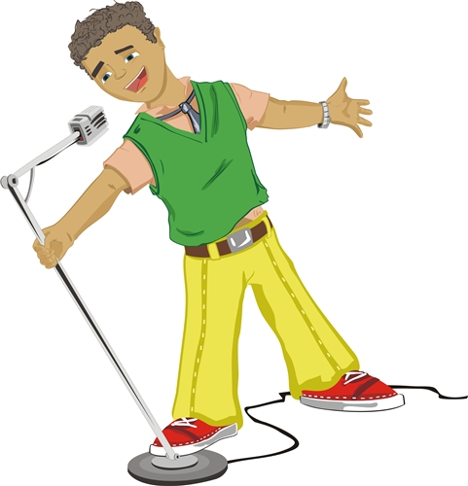

Певец
Журналист

Slide 6
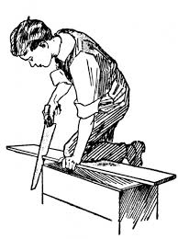
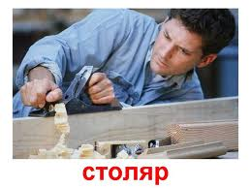
Плотник
Столяр

Slide 7

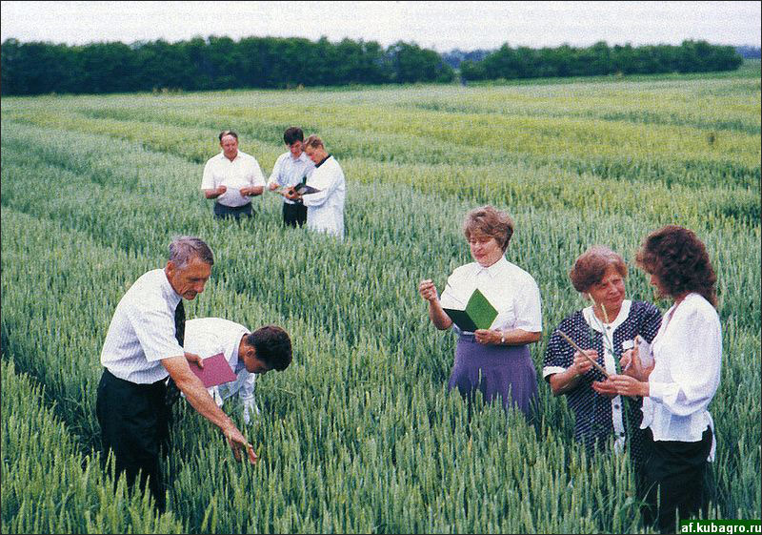
Комбайнер
Агроном

Slide 8
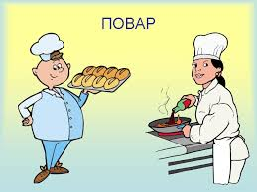
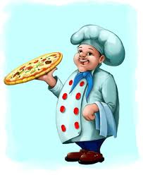
Повар

Slide 9
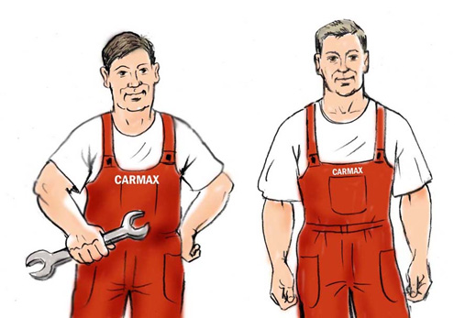
Слесарь-ремонтник

Slide 10

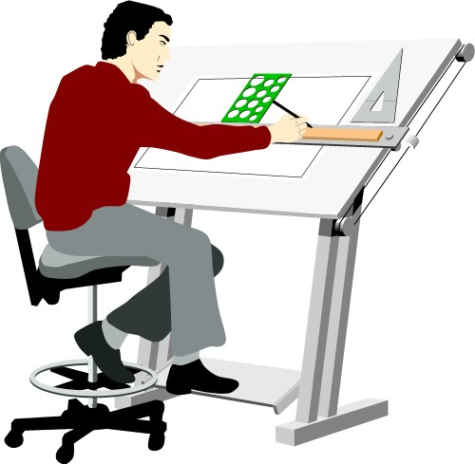
Архитектор
Чертёжник

Slide 11

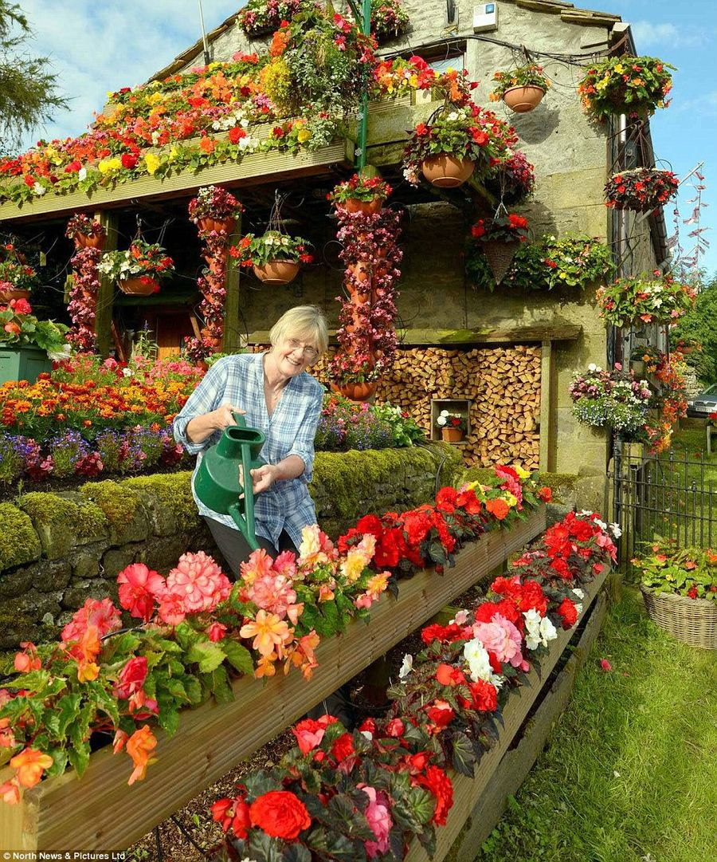
Садовник
Цветовод

Slide 12

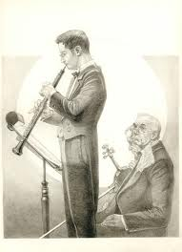
Музыкант

Slide 13


Пожарный

Slide 14
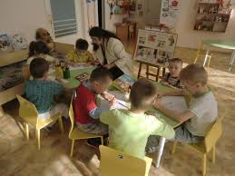

Воспитатель

Slide 15


Медсестра
Ветеринар

Slide 16
Типы профессий
1 тип – «человек – техника»
2 тип – «человек – человек»
3 тип – «человек – природа»
4 тип – «человек – знаки»
5 тип – «человек – художественный образ»

Slide 17
Способности – это особенности человека, которые помогают ему добиваться успеха в какой-либо деятельности.
Способности
Способ
Выбор профессии

Slide 18
Интерес – это особенность человека, благодаря которой хочется овладевать знаниями, преодолевать трудности, расширять свой кругозор.

Slide 19
Способности
Интересы
«хочу знать»
Выбор профессии

Slide 20
Склонности – это стремление заниматься определённой деятельностью, жажда деятельности.

Slide 21
Способности
Интересы
«хочу знать»
Склонности
«хочу сделать»
Выбор профессии

Slide 22
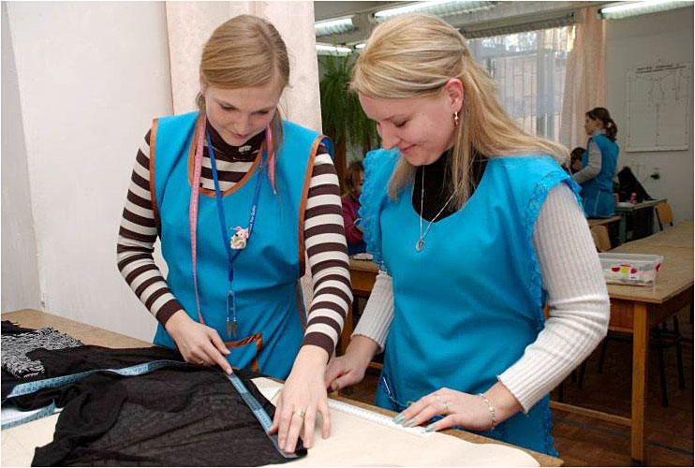
Работай честно и умело. Старайся не только для себя, но и для всех.
Кем же стать?
Все работы хороши – выбирай на вкус

